Slide 1
Menüler
Android uygulamarında iki tip menü vardır. Bunlar;
Options Menu
Context Menu
Menüler uygulama işlevlerini küçük boyutta sunmanın bir yoludur. Her aktivite için cihazın menü tuşuna basıldığında ayrı menü görüntülenir (Options Menu).

Slide 2
Menüler
Android ayrıca herhangi bir View’e atanabilen bağlam menüsü (Context Menu) de sunar. Bağlam menüleri normalde kullanıcının D-pad orta tuşuna basılı tuttuğunda, trackball’a bastığında ya da ekrana 3sn. Civarı basılı tuttuğunda tetiklenir.
Aktivite ve bağlam menüleri, alt menüleri, onay kutuları, radyo düğmeleri, kısa yol tuşları ve ikonları destekler.

Slide 3
Menüler
Uygulama menülerinin kullanışlılığını arttırmak için android üç kademeli menü sistemi özelliği sunar. Bunlar;
İkon Menüsü
Genişleyen Menü
Alt Menüler

Slide 4
Options Menu
Herhangi bir uygulama açıkken menü tuşuna basıldığında kullanıcıya gösterilen seçeneklerdir. Her Activity için bir tane Options Menu bulunabilir.
Options Menu, onCreateOptionsMenu metodu ile oluşturulur.

Slide 5
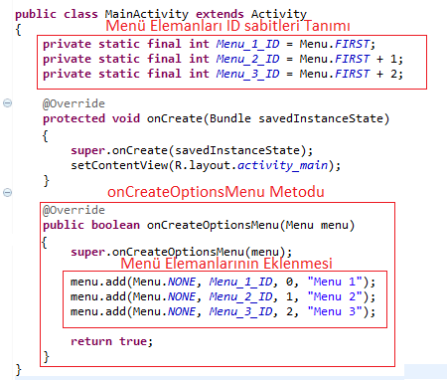
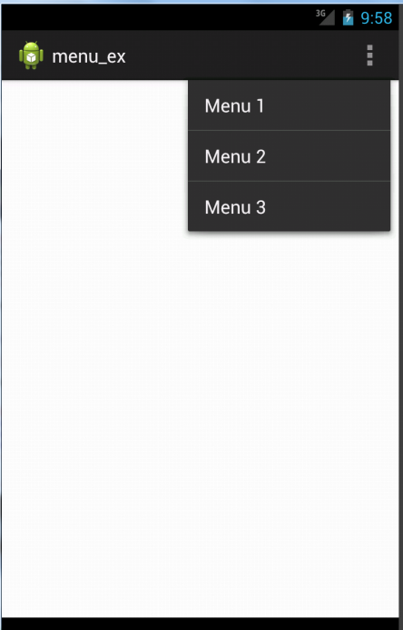
Menu Örnek

Slide 6
Options Menu, Add Metodu
Parametre | Açıklama
groupId | Menu elemanlarını gruplamak amacıyla kullanılan id parametresidir. Aynı gruptaki elemanları tek seferde devre dışı bırakmak, görünmez hale getirmek gibi avantajlar sağlar. Eğer böyle bir şey söz konusu değilse Menu.NONE değeri verilebilir.
itemId | Herhangi bir menü elemanı için vereceğimiz id değeridir. Benzersiz olarak verilmelidir. Menü’ye tıklandığında bu id değeri üzerinden hangi seçeneğin seçildiğine karar verilir.
Order | Menü elemanlarının hangi sırayla çıkacağını belirlemek için kullanılan indis değerleridir. Sıralama önemli değilse Menu.NONE verilebilir.
Title | MenuItem’ın üzerinde yazacak olan isimdir.

Slide 7
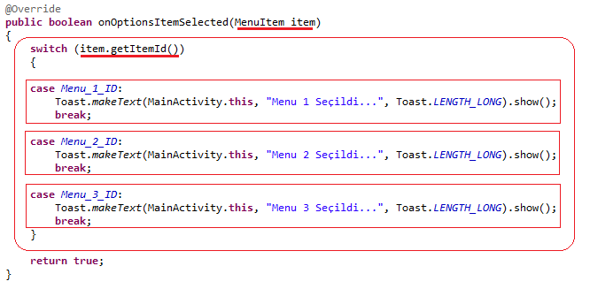
Options Menu
Options Menu elemanlarından herhangi biri seçildiğinde onOptionsItemSelected Metodu tetiklenir..

Slide 8
Context Menu
Ekranda ilgili görünüm elemanının üzerine uzun süre basılı tutulduğunda, kullanıcıya gösterilen menü’dür.
onCreateContextMenu metoduyla oluşturulur ve bir öğesi seçildiğinde, onContextItemSelected metodu tetiklenir ve hangi öğenin seçildiğine, menü öğesinin ID’si ile karar verilir.

Slide 9
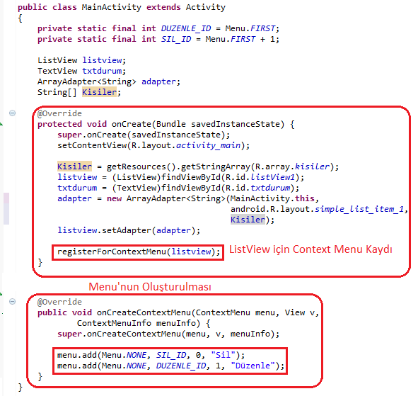
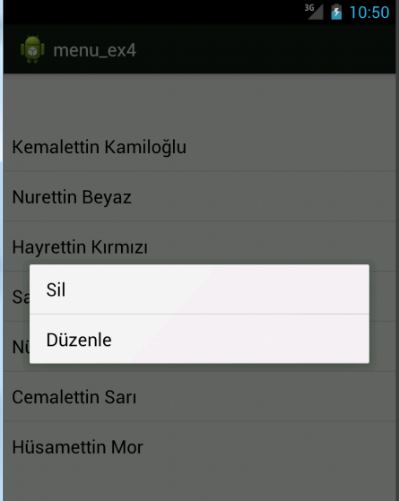
Context Menu Örnek

Slide 10
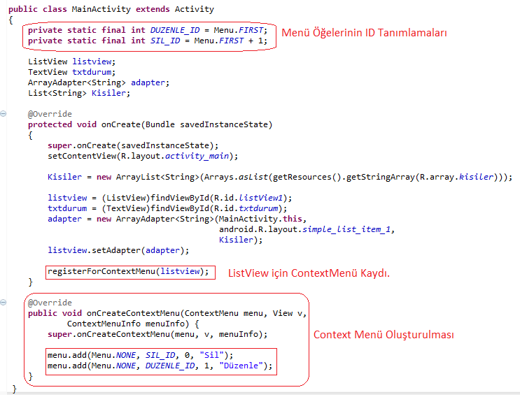
Context Menu Örnek

Slide 11
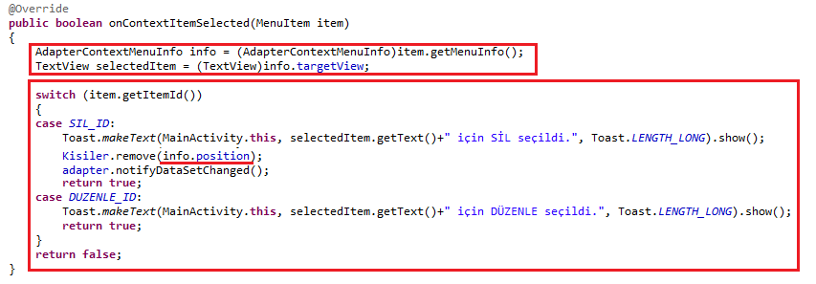
Context Menu Örnek

